Slide 1
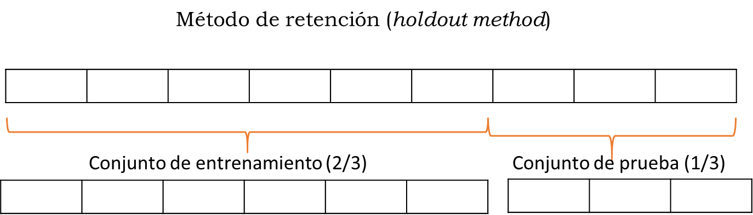
Estimación empírica del error de generalización
Uno de los enfoques para estimar el error de generalización es el método de retención (holdout method) en el que el conjunto de datos dado se divide aleatoriamente en dos conjuntos: Conjuntos de entrenamiento y prueba (Rokach, L. & Maimon, O, 2015) .
Por lo general, dos tercios de los datos se consideran para el conjunto de entrenamiento y los datos restantes se asignan al conjunto de prueba.
Imagen: Elaboración propia
Data Mining. ESCOM-IPN. Dra. Fabiola Ocampo Botello

Slide 2
El submuestreo aleatorio (Random subsampling) y la validación cruzada n-fold (n-fold cross-validation) son dos métodos comunes de remuestreo (Rokach, L. & Maimon, O, 2015):
En el submuestreo aleatorio, los datos se dividen aleatoriamente varias veces en conjuntos de entrenamiento y pruebas disjuntos. Los errores obtenidos de cada partición se promedian.
En la validación cruzada n-fold, los datos se dividen aleatoriamente en n subconjuntos mutuamente excluyentes de aproximadamente el mismo tamaño. Un inductor es entrenado y probado n veces; cada vez se prueba en uno de los k pliegues (fold) y se entrena utilizando los n-1 pliegues (fold) restantes.

Slide 3
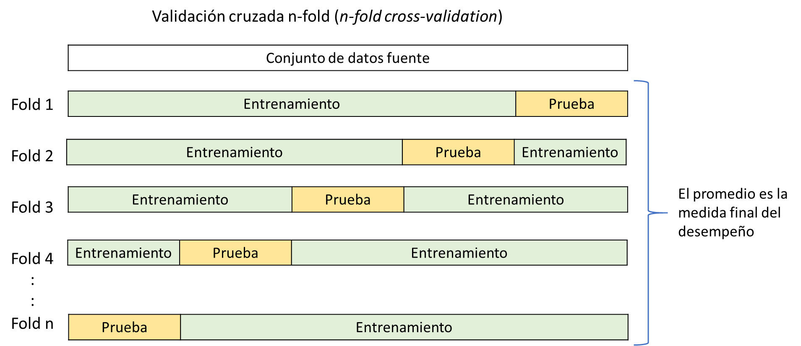
Imagen: Elaboración propia
En este caso n vale 5, ya que se dividió el conjunto de datos en 5 partes (fold1, fold2, fold3, fold4, fold5), por citar:
Modelo 1: entrenado en fold1+fold2+fold3+fold4 y probado en fold5
Modelo 2: entrenado en fold1+fold2+fold3+fold5 y probado en fold4
Modelo 3: entrenado en fold1+fold2+fold4+fold5 y probado en fold3
Modelo 4: entrenado en fold1+fold3+fold4+fold5 y probado en fold2
Modelo 5: entrenado en fold2+fold3+fold4+fold5 y probado en fold1
Data Mining. ESCOM-IPN. Dra. Fabiola Ocampo Botello

